Slide 1




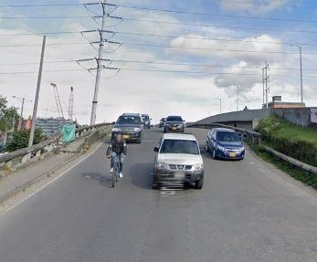
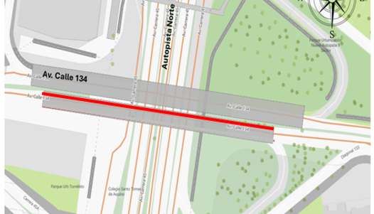
Avanzan las obras en la avenida carrera 68
Grupo 6: entre calles 46 y 66
Cierres de espacio público
La Alcaldía Mayor de Bogotá a través del Instituto de Desarrollo Urbano, ha priorizado el avance de este proyecto. Para continuar con las actividades de obra, entre el 24 de octubre de 2024 al 17 de abril de 2025, se realizará el cierre total de zona verde costado occidental (parte interna del andén) de la avenida 68 entre calle 47 y 48.
Avenida 68 calle 47 (46 metros al sur).
Calle 47 avenida 68 (27 metros al occidente).
Avenida 68 calle 53 (16 metros al norte).
Se garantizarán condiciones seguras para el tránsito vehicular de ciclistas y peatones.
Se recomienda atender las indicaciones del personal de tránsito y acatar la señalización de obra, que se realizarán durante las 24 horas.
Ofrecemos disculpas por las posibles incomodidades.
Contrato IDU 350 de 2020:
Dirección: Av. Carrera 68 No. 53 – 50
Horario: lunes a viernes: 8:00 a.m. a 12:00 m. y
de 1:00 a 4:30 p.m. sábados de 8:00 a 10:30 a.m.
Teléfono: 7550256 / Celular: 3188237884
Correo electrónico:
atnciudadanogrupo6av68@gmail.com
Contratista: Consorcio LHS
Interventoría: AYESA Ingeniería y Arquitectura SAU

